Slide 1
agof DMEXCO Sonderbericht
Influencer Marketing

Slide 2
Überblick Nutzer-Potenziale
Nahezu alle Onliner*innen nutzen regelmäßig Social Media Angebote
Über 60 Prozent nutzen zumindest selten Content von Influencern
Überblick Nutzer-Potenziale (Angaben in Prozent)
agof facts & figures „Influencer Marketing“ #3/2021, Sonderpublikation zur DMEXCO Basis: Nutzer stationäre und/oder mobile Angebote ab 16 Jahren / Zielgruppe: Gesamt / Social Media Nutzer¹ (Nutze mind. seltener als 1x im Monat soziale Netzwerke.) bzw. Social Media Heavy User² (Nutze mind. mehrmals wöchentlich soziale Netzwerke und poste, teile oder kommentiere dort Inhalte.) bzw. Influencer Follower³ (Nutze mind. selten Inhalte von Themenexperten / Persönlichkeiten) bzw. Influencer Heavy Follower⁴ (Nutze (sehr) häufig Inhalte von Themenexperten / Persönlichkeiten / Angaben in Prozent // Quelle: agof e. V. / daily digital facts / Auswertungszeitraum 12.04.- 16.05.2021

Slide 3
Altersstrukturen im Vergleich
agof facts & figures „Influencer Marketing“ #3/2021, Sonderpublikation zur DMEXCO Basis: Nutzer stationäre und/oder mobile Angebote ab 16 Jahren / Zielgruppen: Social Media Nutzer (Nutze mind. seltener als 1x im Monat soziale Netzwerke, Social Media Heavy User (Nutze mind. mehrmals wöchentlich soziale Netzwerke und poste, teile oder kommentiere dort Inhalte), Influencer Follower (Nutze mind. selten Inhalte von Themenexperten / Persönlichkeiten), Influencer Heavy Follower (Nutze (sehr) häufig Inhalte von Themenexperten/Persönlichkeiten) / Angaben in Prozent // Quelle: agof e. V. / daily digital facts / Auswertungszeitraum 12.04.- 16.05.2021

Slide 4
Nutzeranteil nach Altersgruppen
Nutzeranteil nach Altersgruppen (Angaben in Prozent)
agof facts & figures „Influencer Marketing“ #3/2021, Sonderpublikation zur DMEXCO Basis: Bevölkerung ab 16 J. / Zielgruppen nach Alter / Filter: Nutzer stationärer und/oder mobiler Angebote / Social Media User (Nutze mind. seltener als 1x im Monat oder häufiger soziale Netzwerke) / Social Media Heavy User (Nutze mind. mehrmals wöchentlich soziale Netzwerke und poste, teile oder kommentiere dort Inhalte) / Influencer Follower (Nutze mind. selten Inhalte von Themenexperten/ Persönlichkeiten) / Influencer Heavy Follower (Nutze (sehr) häufig Inhalte von Themenexperten/Persönlichkeiten // Quelle: agof e. V. / daily digital facts / Auswertungszeitraum 12.04.- 16.05.2021

Slide 5
Genutzte Plattformen
Welche Plattformen die User eigenen Angaben zufolge nutzen (Nutzeranteil in Prozent)
agof facts & figures „Influencer Marketing“ #3/2021, Sonderpublikation zur DMEXCO Basis: Nutzer mobiler und/oder stationärer Angebote ab 16 Jahren / Zielgruppen: Gesamt und 16 bis 39 Jahre / Genutzte Social Media Plattformen / Angaben in Prozent // Quelle: agof e. V. / daily digital facts / Auswertungszeitraum 12.04.- 16.05.2021

Slide 6
Strukturen der Social Media Nutzer
Strukturen der Social Media Nutzer (Nutzeranteil in Prozent)
agof facts & figures „Influencer Marketing“ #3/2021, Sonderpublikation zur DMEXCO Basis: Nutzer stationäre und/oder mobile Angebote ab 16 Jahren / Zielgruppe: Social Media Nutzer (Nutze mind. seltener als 1x im Monat soziale Netzwerke.) bzw. Social Media Heavy User (Nutze mind. mehrmals wöchentlich soziale Netzwerke und poste, teile oder kommentiere dort Inhalte.) / Filter: Gesamt/Frauen/Männer/16-39 Jahre / Angaben in Prozent // Quelle: agof e. V. / daily digital facts / Auswertungszeitraum 12.04.- 16.05.2021

Slide 7
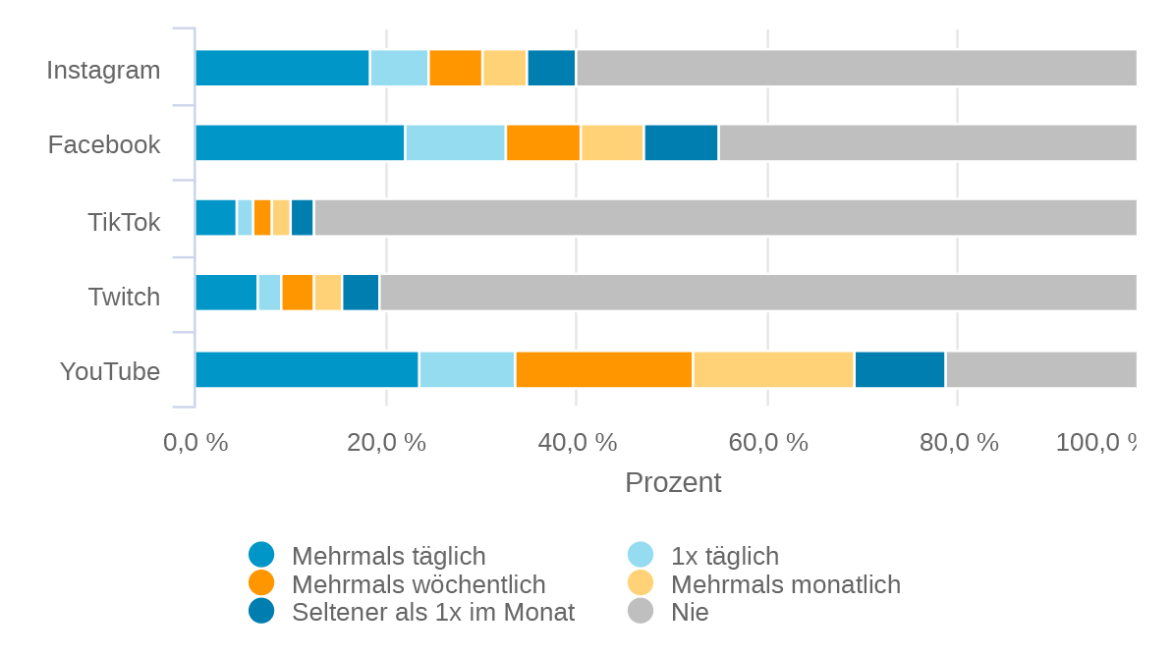
Nutzungshäufigkeit
Nutzungshäufigkeit der Social Media Plattformen
(Nutzeranteil in Prozent)
agof facts & figures „Influencer Marketing“ #3/2021, Sonderpublikation zur DMEXCO Basis: Nutzer mobiler und/oder stationärer Angebote ab 16 Jahren / Zielgruppen: Gesamt / Nutzungshäufigkeit Social Media Plattformen / Angaben in Prozent // Quelle: agof e. V. / daily digital facts / Auswertungszeitraum 12.04.- 16.05.2021

Slide 8
Genutztes Zugriffsdevice
Genutzte Zugriffsdevices (Angaben in Prozent)
agof facts & figures „Influencer Marketing“ #3/2021, Sonderpublikation zur DMEXCO Basis: Nutzer mobiler und/oder stationärer Angebote ab 16 Jahren / Zielgruppen: Gesamt / Nutzung Social Media Plattformen nach Geräten / Angaben in Prozent // Quelle: agof e. V. / daily digital facts / Auswertungszeitraum 12.04.- 16.05.2021

Slide 9
Aktivitäten auf den Social Media Plattformen
Aktivitäten auf den Social Media Plattformen (mind. wöchentlich) (Nutzeranteil in Prozent)
agof facts & figures „Influencer Marketing“ #3/2021, Sonderpublikation zur DMEXCO Basis: Nutzer mobiler und/oder stationärer Angebote ab 16 Jahren / Zielgruppen: Gesamt / Aktivitäten auf Social Media Plattformen (mind. wöchentlich) / Angaben in Prozent // Quelle: agof e. V. / daily digital facts / Auswertungszeitraum 12.04.- 16.05.2021

Slide 10
Involvement
Besonders proaktive User auf Social Media (Nutzeranteil in Prozent)
Eigene
Inhalte posten
Inhalte kommentieren
agof facts & figures „Influencer Marketing“ #3/2021, Sonderpublikation zur DMEXCO Basis: Nutzer mobiler und/oder stationärer Angebote ab 16 Jahren / Zielgruppe: Gesamt / Filter: Aktivitäten auf Social Media Plattformen (mind. wöchentlich) / Angaben in Prozent // Quelle: agof e. V. / daily digital facts / Auswertungszeitraum 12.04.- 16.05.2021

Slide 11
Anzahl gefolgter Accounts
Gefolgte Accounts auf den Top 3 der Netzwerke (Nutzeranteil in Prozent)
agof facts & figures „Influencer Marketing“ #3/2021, Sonderpublikation zur DMEXCO Basis: Nutzer mobiler und/oder stationärer Angebote ab 16 Jahren / Zielgruppe: Gesamt / Filter: Anzahl gefolgter Accounts auf Social Media Kanälen // Quelle: agof e. V. / daily digital facts / Auswertungszeitraum 12.04.- 16.05.2021

Slide 12
Art der gefolgten Accounts
agof facts & figures „Influencer Marketing“ #3/2021, Sonderpublikation zur DMEXCO Basis: Nutzer stationäre und/oder mobile Angebote ab 16 Jahren / Zielgruppen: Social Media Nutzer (Nutze mind. seltener als 1x im Monat soziale Netzwerke, Social Media Heavy User (Nutze mind. mehrmals wöchentlich soziale Netzwerke und poste, teile oder kommentiere dort Inhalte), Influencer Follower (Nutze mind. selten Inhalte von Themenexperten / Persönlichkeiten), Influencer Heavy Follower (Nutze (sehr) häufig Inhalte von Themenexperten/Persönlichkeiten) / Angaben in Prozent // Quelle: agof e. V. / daily digital facts / Auswertungszeitraum 12.04.- 16.05.2021

Slide 13
Engagement nach Themen (1/2)
agof facts & figures „Influencer Marketing“ #3/2021, Sonderpublikation zur DMEXCO Basis: Nutzer stationäre und/oder mobile Angebote ab 16 Jahren / Zielgruppen: Social Media Nutzer (Nutze mind. seltener als 1x im Monat soziale Netzwerke, Social Media Heavy User (Nutze mind. mehrmals wöchentlich soziale Netzwerke und poste, teile oder kommentiere dort Inhalte), Influencer Follower (Nutze mind. selten Inhalte von Themenexperten / Persönlichkeiten), Influencer Heavy Follower (Nutze (sehr) häufig Inhalte von Themenexperten/Persönlichkeiten) / Angaben in Prozent // Quelle: agof e. V. / daily digital facts / Auswertungszeitraum 12.04.- 16.05.2021

Slide 14
Engagement nach Themen (2/2)
agof facts & figures „Influencer Marketing“ #3/2021, Sonderpublikation zur DMEXCO Basis: Nutzer stationäre und/oder mobile Angebote ab 16 Jahren / Zielgruppen: Social Media Nutzer (Nutze mind. seltener als 1x im Monat soziale Netzwerke, Social Media Heavy User (Nutze mind. mehrmals wöchentlich soziale Netzwerke und poste, teile oder kommentiere dort Inhalte), Influencer Follower (Nutze mind. selten Inhalte von Themenexperten / Persönlichkeiten), Influencer Heavy Follower (Nutze (sehr) häufig Inhalte von Themenexperten/Persönlichkeiten) / Angaben in Prozent // Quelle: agof e. V. / daily digital facts / Auswertungszeitraum 12.04.- 16.05.2021

Slide 15
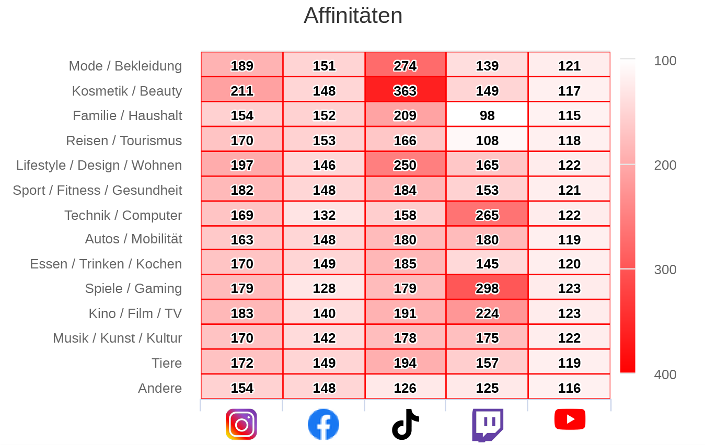
Engagement nach Themen – Affinitäten
Affinitäten (Angaben als Index)
agof facts & figures „Influencer Marketing“ #3/2021, Sonderpublikation zur DMEXCO Basis: Nutzer mobiler und/oder stationärer Angebote ab 16 Jahren / Zielgruppen: Gesamt / Affinitäten nach Themen und Social Media Plattformen / Darstellung als Heatmap / Angaben als Index // Quelle: agof e. V. / daily digital facts / Auswertungszeitraum 12.04.- 16.05.2021

Slide 16
Influencer Follower sehr affin für „klassischen“ Content
Affinität für „klassischen Content“ (Angaben als Index)
agof facts & figures „Influencer Marketing“ #3/2021, Sonderpublikation zur DMEXCO Basis: Gesamt ab 16 Jahren / Zielgruppe: Influencer Heavy Follower (Nutze (sehr) häufig Inhalte von Themenexperten/Persönlichkeiten / Ausgewählte Digitale Medienkombis anhand Navigationshilfen / Angaben als Index // Quelle: agof e. V. / daily digital facts / Auswertungszeitraum 12.04.- 16.05.2021

Slide 17
Influencer Heavy Follower – Männer vs. Frauen
Affinität für „klassischen Content“ nach Geschlecht (Angaben als Index)
agof facts & figures „Influencer Marketing“ #3/2021, Sonderpublikation zur DMEXCO Basis: Gesamt ab 16 Jahren / Zielgruppe: Influencer Heavy Follower (Nutze (sehr) häufig Inhalte von Themenexperten/Persönlichkeiten, differenziert nach Männern und Frauen / Ausgewählte Digitale Medienkombis anhand Navigationshilfen / Angaben als Index // Quelle: agof e. V. / daily digital facts / Auswertungszeitraum 12.04.- 16.05.2021

Slide 18
Influencer Heavy Follower – Altersgruppen
Affinität für „klassischen Content“ nach Alter (Angaben als Index)
agof facts & figures „Influencer Marketing“ #3/2021, Sonderpublikation zur DMEXCO Basis: Gesamt ab 16 Jahren / Zielgruppe: Influencer Heavy Follower (Nutze (sehr) häufig Inhalte von Themenexperten/Persönlichkeiten, differenziert nach 16-39 Jahren und 40 plus Jahren / Ausgewählte Digitale Medienkombis anhand Navigationshilfen / Angaben als Index // Quelle: agof e. V. / daily digital facts / Auswertungszeitraum 12.04.- 16.05.2021

Slide 19
Social Media User und Social Media Heavy User
Affinität für „klassischen Content“ (Angaben als Index)
agof facts & figures „Influencer Marketing“ #3/2021, Sonderpublikation zur DMEXCO Basis: Gesamt ab 16 Jahren / Zielgruppen: Social Media Nutzer (Nutze mind. seltener als 1x im Monat soziale Netzwerke.) bzw. Social Media Heavy User (Nutze mind. mehrmals wöchentlich soziale Netzwerke und poste, teile oder kommentiere dort Inhalte.) / Ausgewählte Digitale Medienkombis anhand Navigationshilfen / Angaben als Index // Quelle: agof e. V. / daily digital facts / Auswertungszeitraum 12.04.- 16.05.2021

Slide 20
Aussagen über Influencer
agof facts & figures „Influencer Marketing“ #3/2021, Sonderpublikation zur DMEXCO Basis: Nutzer stationäre und/oder mobile Angebote ab 16 Jahren / Zielgruppen: Gesamt, Influencer Follower (Nutze mind. selten Inhalte von Themenexperten / Persönlichkeiten), Influencer Heavy Follower (Nutze (sehr) häufig Inhalte von Themenexperten/Persönlichkeiten) / Filter: Aussagen über Influencer (ist mir wichtig/sehr wichtig) / Angaben in Prozent // Quelle: agof e. V. / daily digital facts / Auswertungszeitraum: 12.04.- 16.05.2021

Slide 21
Zustimmung zu Statements
agof facts & figures „Influencer Marketing“ #3/2021, Sonderpublikation zur DMEXCO Basis: Nutzer stationäre und/oder mobile Angebote ab 16 Jahren / Zielgruppen: Gesamt, Influencer Follower (Nutze mind. selten Inhalte von Themenexperten / Persönlichkeiten), Influencer Heavy Follower (Nutze (sehr) häufig Inhalte von Themenexperten/Persönlichkeiten) / Filter: Zustimmung zu Statements / Angaben in Prozent // Quelle: agof e. V. / daily digital facts / Auswertungszeitraum: 12.04.- 16.05.2021

Slide 22
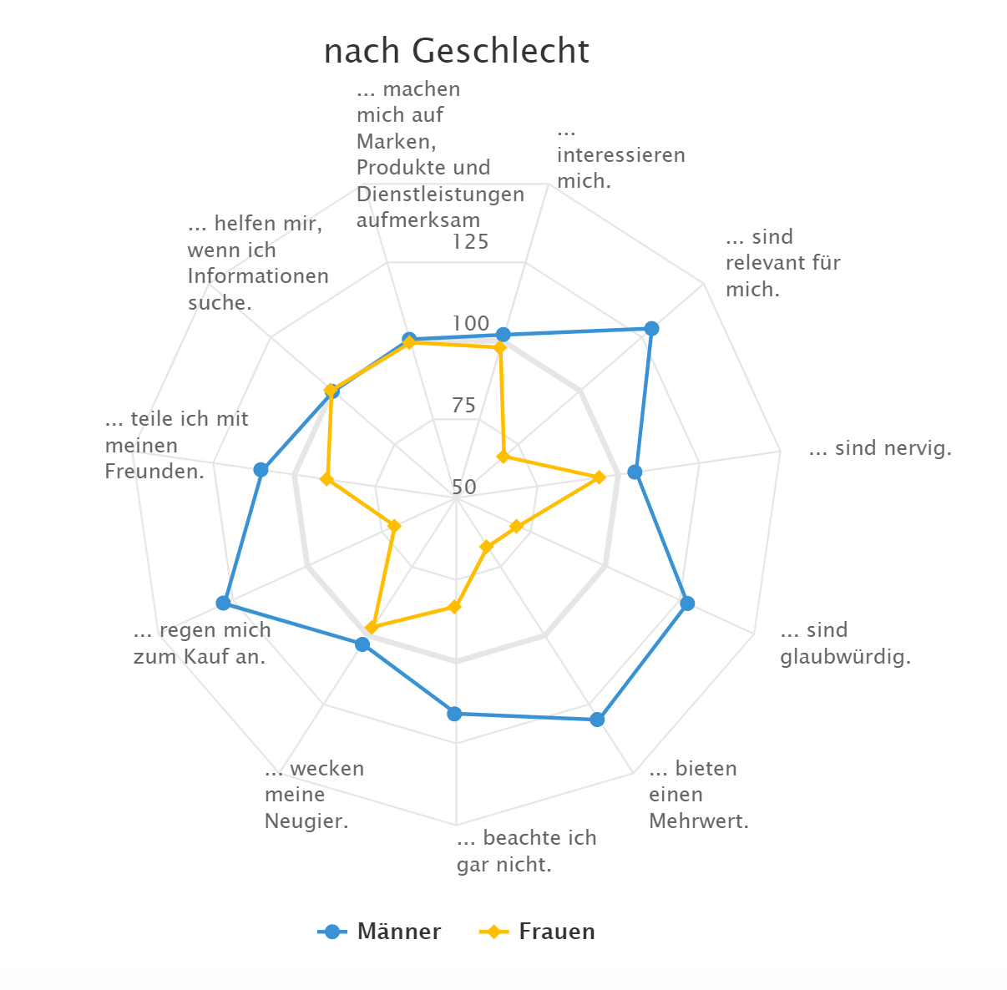
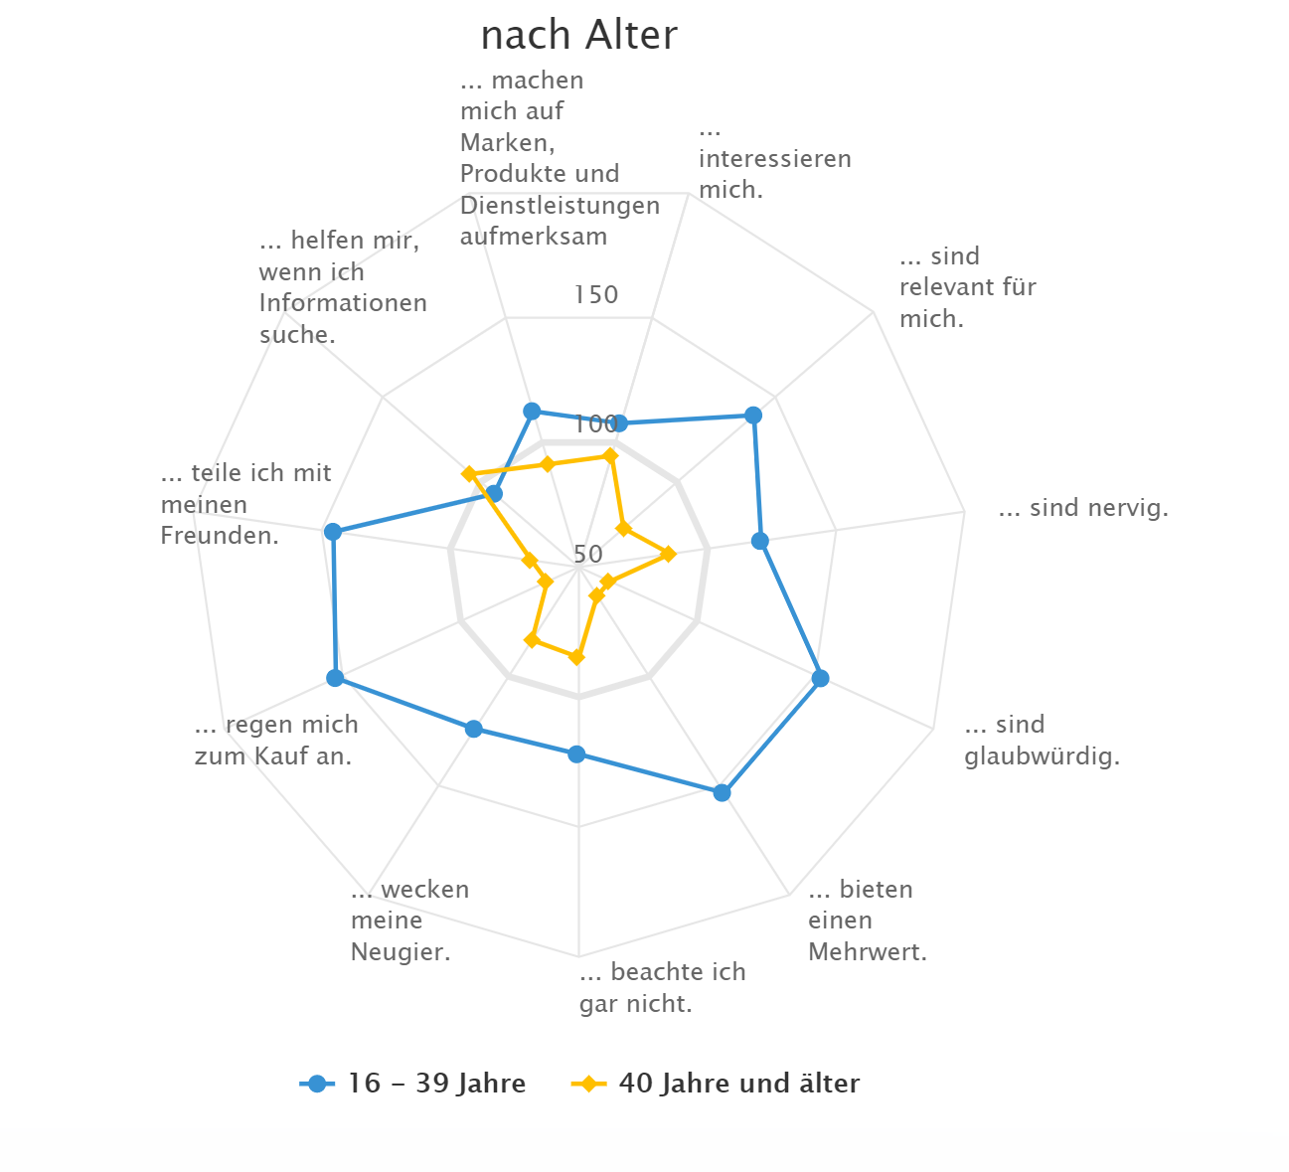
Zustimmung zu Statements nach Geschlecht und Alter
Zustimmung zu Statements: Empfehlungen, Ratschläge, Tipps aus Social Media Plattformen
(Angaben als Index)
agof facts & figures „Influencer Marketing“ #3/2021, Sonderpublikation zur DMEXCO Basis: Nutzer stationäre und/oder mobile Angebote ab 16 Jahren / Zielgruppen: Social Media Nutzer / Index Männer vs. Frauen, 16-39 Jahre vs. 40 Jahre und älter / Filter: Zustimmung zu Statements / Angaben in Index // Quelle: agof e. V. / daily digital facts / Auswertungszeitraum: 12.04.- 16.05.2021

Slide 23
Kauf von Produkten nach Empfehlung
agof facts & figures „Influencer Marketing“ #3/2021, Sonderpublikation zur DMEXCO Basis: Nutzer stationäre und/oder mobile Angebote ab 16 Jahren / Zielgruppen: Influencer Follower (Nutze mind. selten Inhalte von Themenexperten / Persönlichkeiten), Influencer Heavy Follower (Nutze (sehr) häufig Inhalte von Themenexperten/Persönlichkeiten) / Kauf von Produkten oder Dienstleistungen aufgrund von Social Media Inhalten / Angaben in Prozent // Quelle: agof e. V. / daily digital facts / Auswertungszeitraum 12.04.- 16.05.2021

Slide 24
Der Influenced User
Influencer Follower, die aufgrund von Influencer Empfehlungen schon einmal eingekauft haben (Nutzeranteil in Prozent)
agof facts & figures „Influencer Marketing“ #3/2021, Sonderpublikation zur DMEXCO Basis: Nutzer stationäre und/oder mobile Angebote ab 16 Jahren / Zielgruppe: Influencer Follower / Filter: Gesamt, Frauen, Männer, 16-39 Jahre / „Haben Sie schon einmal ein Produkt gekauft oder eine Dienstleistung in Anspruch genommen, auf die Sie durch Social Media-Inhalte aufmerksam geworden sind“ / Angaben in Prozent // Quelle: agof e. V. / daily digital facts / Auswertungszeitraum 12.04.- 16.05.2021

Slide 25
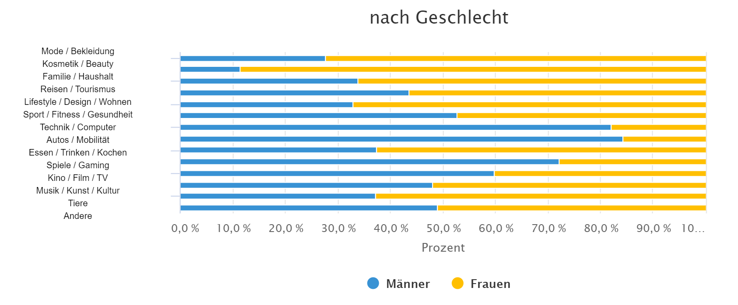
Influenced User – Kaufverhalten nach Geschlecht
Aufgrund von Influencer Empfehlungen schon einmal eingekauft – nach Geschlecht
(Nutzeranteil in Prozent)
agof facts & figures „Influencer Marketing“ #3/2021, Sonderpublikation zur DMEXCO Basis: Nutzer stationäre und/oder mobile Angebote ab 16 Jahren / Zielgruppe: Gesamt mit gesonderter Vorfilter: Prozentuierung auf Befragte, die dazu Angaben gemacht haben. / „Haben Sie schon einmal ein Produkt gekauft oder eine Dienstleistung in Anspruch genommen, auf die Sie durch Social Media-Inhalte aufmerksam geworden sind“ / Filter: Geschlecht / Angaben in Prozent // Quelle: agof e. V. / daily digital facts / Auswertungszeitraum 12.04.- 16.05.2021

Slide 26
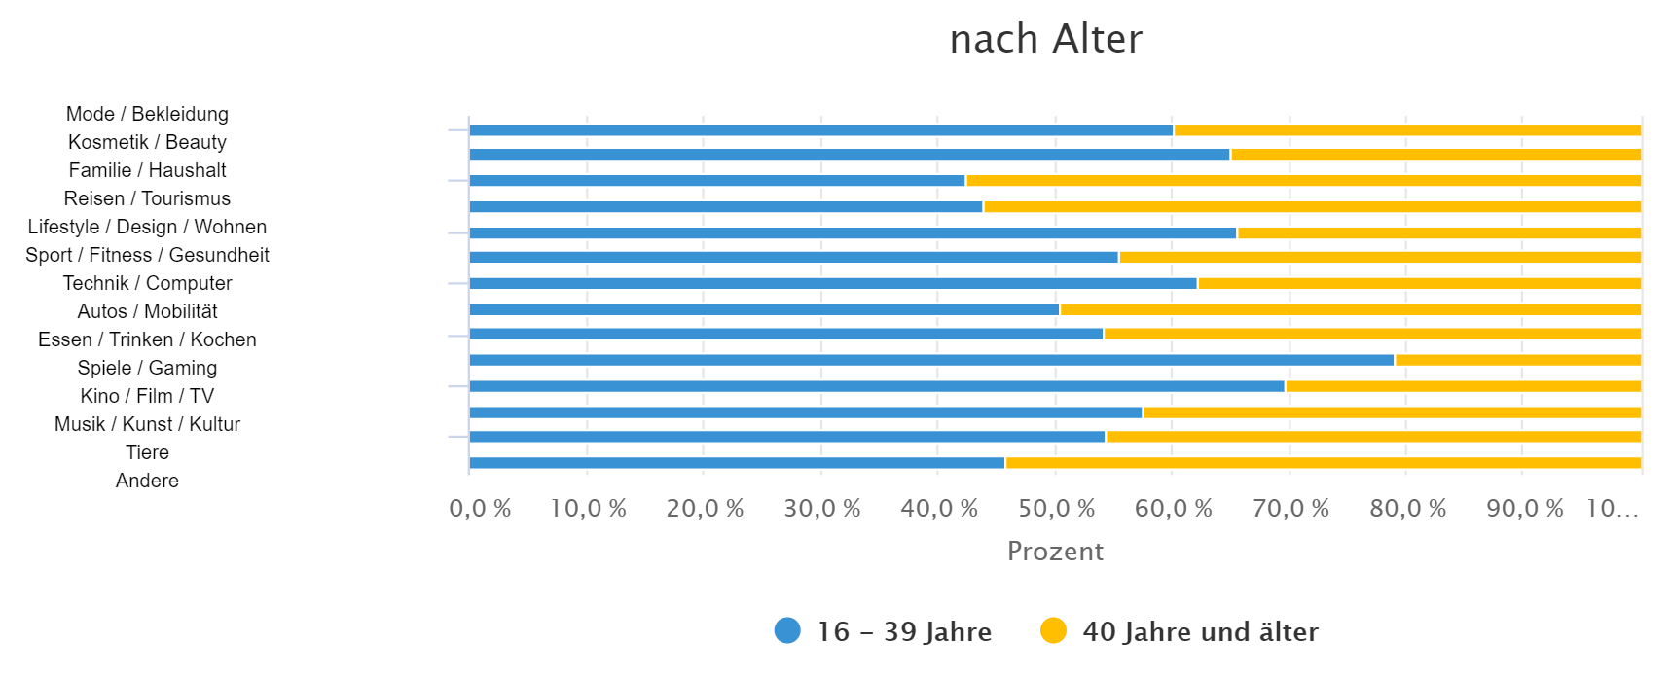
Influenced User – Kaufverhalten nach Alter
Aufgrund von Influencer Empfehlungen schon einmal eingekauft - nach Alter
(Nutzeranteil in Prozent)
agof facts & figures „Influencer Marketing“ #3/2021, Sonderpublikation zur DMEXCO Basis: Nutzer stationäre und/oder mobile Angebote ab 16 Jahren / Zielgruppe: Gesamt mit gesonderter Vorfilter: Prozentuierung auf Befragte, die dazu Angaben gemacht haben. / „Haben Sie schon einmal ein Produkt gekauft oder eine Dienstleistung in Anspruch genommen, auf die Sie durch Social Media-Inhalte aufmerksam geworden sind“ / Filter: Alter / Angaben in Prozent // Quelle: agof e. V. / daily digital facts / Auswertungszeitraum 12.04.- 16.05.2021

Slide 27
Influenced User sehr affin für „klassischen“ Content
Affinität für „klassischen Content“ (Angaben als Index)
agof facts & figures „Influencer Marketing“ #3/2021, Sonderpublikation zur DMEXCO Basis: Gesamt ab 16 Jahren / Zielgruppe: Influencer Follower / „Haben Sie schon einmal ein Produkt gekauft oder eine Dienstleistung in Anspruch genommen, auf die Sie durch Social Media-Inhalte aufmerksam geworden sind“ / Ausgewählte Digitale Medienkombis anhand Navigationshilfen / Angaben als Index // Quelle: agof e. V. / daily digital facts / Auswertungszeitraum 12.04.- 16.05.2021

